Slide 1
Bonjour!
vendredi, le vingt-deux novembre

Slide 2
Travail de cloche
En chapitre 4 Christine veut être seule, mais Raoul la suit à Perros-Guirec. Si vous étiez Christine, vous facheriez-vous? Pourquoi?

Slide 3
Bonjour!
vendredi, le vingt-deux novembre
Vendredi, vendredi
Rah, rah, rah!
Vendredi, vendredi
On y va!

Slide 4
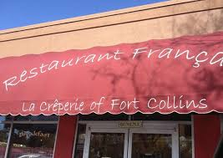
Selon « La Crêperie de Fort Collins » il vaut mieux de manger beaucoup de nourriture française parce qu’il est plus facile d’enlever quelqu’un(e) qui est mince.

Slide 5
Et maintenant, notre vedette du jour…

Slide 6
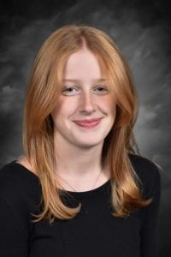
Et maintenant, notre vedette du jour…

Slide 8
Lisons!

Slide 9
Devoirs

Slide 10
Billet de sortie
Écrivez une phrase qui parle de la semaine prochaine.

